Slide 1
Chefsstöd – Undersöka och förbättra arbetsmiljön

Slide 2

2 block för återkommande SAM
1 mars – 15 juni: Säkerställa vårt systematiska arbetsmiljöarbete
1 oktober – 31 december: Undersöka och förbättra vår arbetsmiljö

Slide 3
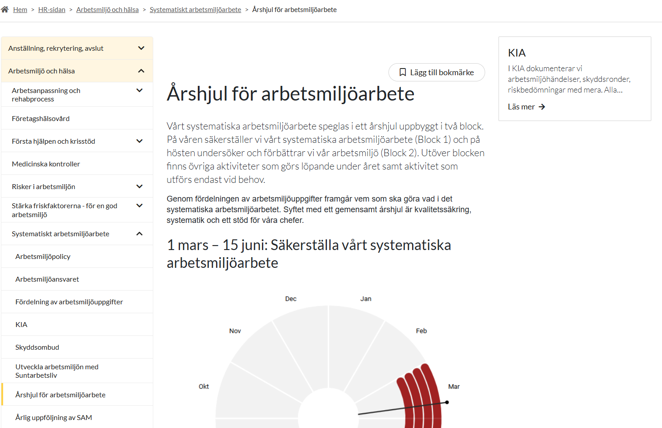

Var finns rutin och information?
Information om vårt systematiska arbetsmiljöarbete (SAM) med årshjul och rutin återfinns under HR-sidan.
Notes:
Årshjul för arbetsmiljöarbete

Slide 4
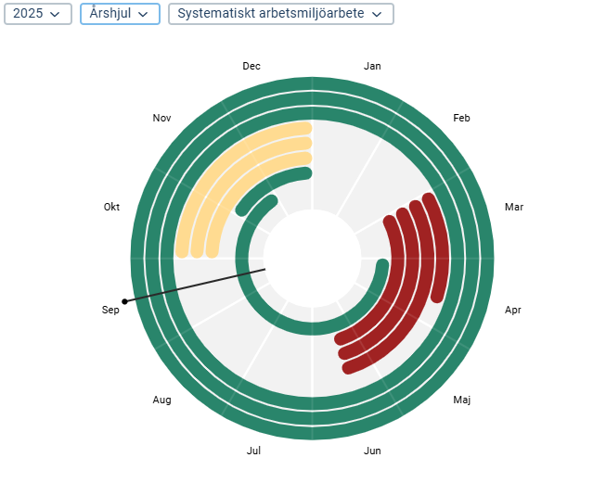

Årshjulet finns i Stratsys
Ligger på första sidan under Mitt arbete
Notes:
Klickar du på ”Undersöka och förbättra vår arbetsmiljö” finner du 3 aktiviteter som jag kommer visa på nästa sida

Slide 5
Tre aktiviteter att genomföra
Gör en allmän riskbedömning i KIA med skyddsombud
Undersök organisatorisk och social arbetsmiljö
Genomför skyddsronder tillsammans med skyddsombud
Beakta händelsestatistiken i KIA (riskobservationer, tillbud, olycksfall, arbetssjukdomar)
Beakta statistiken i Adato kring orsakerna till sjukfrånvaron
Föreslå åtgärder för att motverka att tillbud, olycksfall och arbetssjukdomar uppstår framöver
Genomför Prevents OSA-enkät med dina medarbetare
Prioritera de åtgärder som behöver göras i en handlingsplan.
Den fysiska skyddsronden ska göras varje år liksom den om hot & våld.
Välj gärna en eller flera ytterligare skyddsronder att göra med utgångspunkt i de risker ni identifierat och prioriterat ovan.
Se checklistor i KIA som stöd för skyddsronderna
Notes:
Genom att undersöka och riskbedöma vår arbetsmiljö kan vi göra kloka prioriteringar när det kommer till förbättringsåtgärder.
Samarbeta med arbetsplatsens skyddsombud förutsatt att dina medarbetare/de fackliga organisationerna utsett ett sådant

Slide 6

OSA-rutinen
Du som chef får en enkätlänk och resultatlänk skickad till dig
Du skickar enkätlänken till dina medarbetare precis som du själv önskar
Gemensam deadline är 15 november (beslutad i KFLG), men du kan besluta om tidigare deadline om du vill
Du får ditt resultat genom att följa resultatlänken precis som tidigare
Kommunledningskontoret sammanställer allas resultat genom att använda de centralt sparade resultatlänkarna
Du analyserar och jobbar med dina resultat precis som tidigare
Kommunledningskontoret sammanställer resultat till central nivå (nytt from 2023)

Slide 7
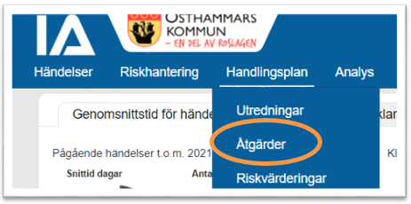
Övriga aktiviteter
Varje månad
Sätt in dig i arbetsplatsen sjukstatistik (Se konverteringslistor och personalstatistik på INES)
Följ upp de åtgärder du har i din handlingsplan i KIA
15 – 31 januari respektive 1-15 september
Kontrollera anhöriglistor m.m. i krispärmen
April – november
Medarbetarsamtal
1 november – 15 december
Planera för nästa års samverkan
En gång per år
Revidera handlingsplanen Hot & Våld
Notes:
Redovisa alltid på kontorssamverkan/Skyddskommitté när H&V handlingsplanen revideras.
Anhöriglistor fylls på vid start av ny medarbetare och rensas vid avslut av medarbetare. GDPR-känsliga uppgifter då det är tredje partsuppgifter.

Slide 8
Så här tar du fram statistik från KIA

Slide 9
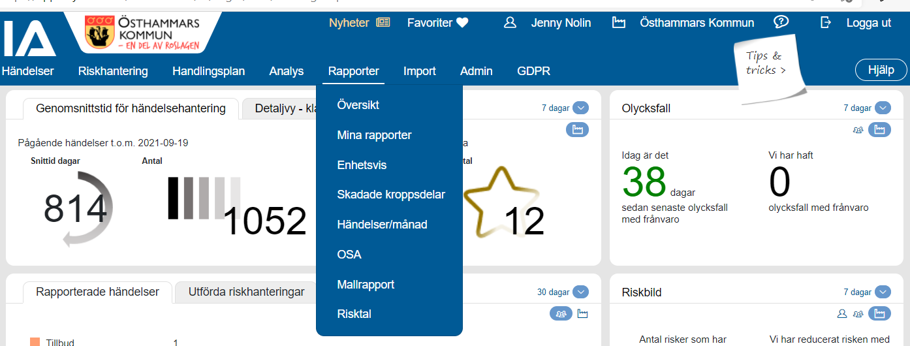
Arbetsmiljöstatistik i KIA (steg 1)

Slide 10
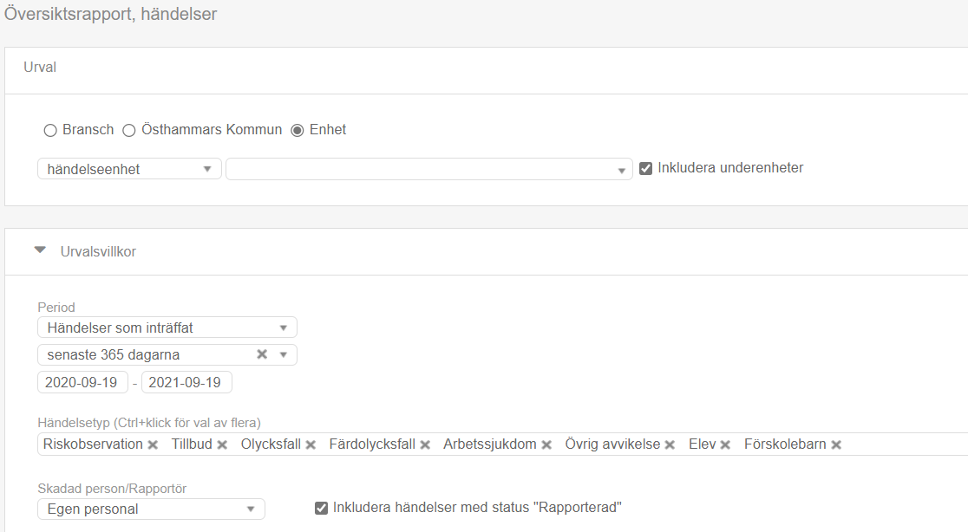

Arbetsmiljöstatistik i KIA (steg 2)
Välj alternativet Enhet och sedan rätt arbetsplats
Välj händelseperiod, antingen via rullisten eller genom datum till/från.
När du klickar på Skapa rapport skapas en PDF-fil
Notes:
Olika webbläsare hanterar den nedladdade PDF-filen på olika sätt. I vissa webbläsare dyker det upp en symbol i övre kanten av fönstret, i andra webbläsare finns symbolen i nedre delen av fönstret. Observera att inställningarna för pop-up-fönster i webbläsaren kan behöva anpassas för att tillåta nedladdningen av PDF-filen.

Slide 11
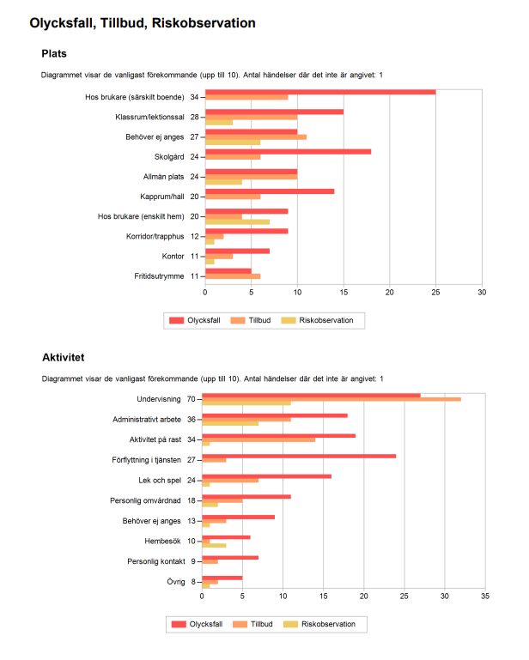
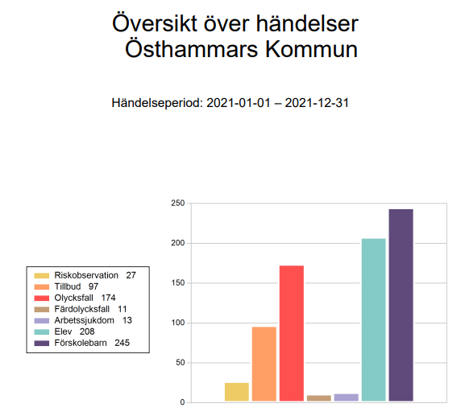
Arbetsmiljöstatistik i KIA
Notes:
Statistiken bygger på det som är registrerat i KIA. Vissa fält (Plats och Aktivitet) är obligatoriska att fylla i. Övriga är frivilliga. Därför saknas informationen i de allra flesta anmälda händelserna. Att börja använda rapporterna som en input i arbetsmiljöarbetet kan motivera till att jobba mer aktivt för att dokumentera händelser och risker i KIA

Slide 12
Så här tar du fram statistik från Adato

Slide 13
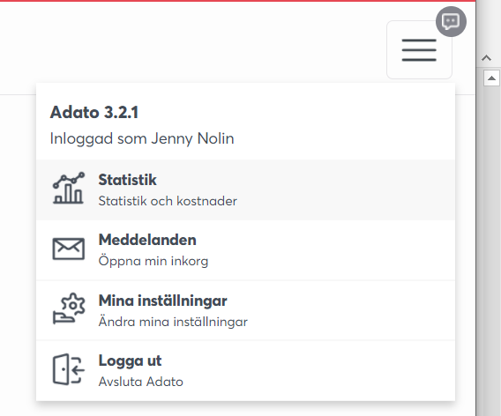
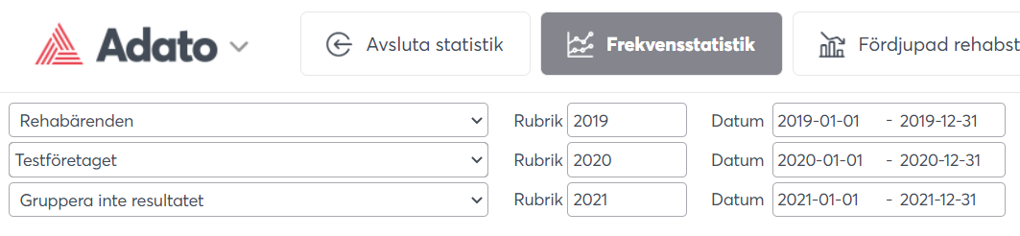

Statistik i Adato
Statistik för sjukdomstyper och sjukdomsorsaker i Adato
Bygger på information i rehabärenden
Steg 1
Steg 2
Steg 3+4

Slide 14
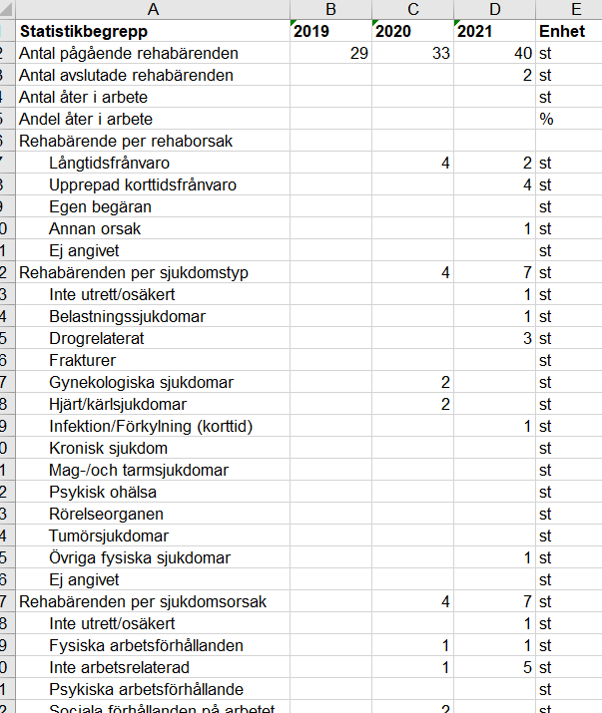
Statistik i Adato
Statistik för sjukdomstyper och sjukdomsorsaker i Adato
Bygger på information i rehabärenden
Notes:
Uppgifter om sjukdomstyp och sjukdomsorsak registreras av chef i respektive rehabärende i Adato.

Slide 15
Så här gör du allmän riskbedömning i KIA

Slide 16

Stöd vid allmän riskbedömning
Vilka är våra största risker? Fysiska, sociala och organisatoriska
Vilka risker är störst och bör prioriteras i vårt fortsatta arbete?
Vilka åtgärder tror vi på?
När ska åtgärderna vara genomförda och vem ansvarar för det?
Hur/när följer vi upp att genomförda åtgärder haft önskad effekt?
Se gärna föregående års riskbedömningar som vägledning, men glöm inte att se till aktuell statistik dessutom!
Notes:
Olika typer av risker:
Tekniska och fysiska faktorer
Tekniska faktorer berör teknik, konstruktioner och hjälpmedel. Fysiska faktorer har att göra med hur man arbetar, till exempel:
Dåligt fungerande IT-system
Trasiga maskiner
Brister i lyftanordningar
Bristfällig skyddsutrustning
Ventilation
Fukt och mögel
Dålig belysning
Höga ljudnivåer
Tunga lyft
Arbete i obekväma ställningar
Farliga kemikalier
Smitta
Arbete på extrema platser som höga höjder
Halt eller hårt underlag
Sociala faktorer
Sociala faktorer handlar om risker i samspelet med andra, till exempel:
Samarbetssvårigheter
Konflikter
Kränkande särbehandling
Bristande kommunikation
Kränkningar och hot på sociala medier
Hotfulla situationer
Organisatoriska faktorer
Organisatoriska faktorer rör arbetsplatsens organisation och struktur, till exempel:
Långvarig och ohälsosam arbetsbelastning
För lite tid till återhämtning
Bristande kommunikation
Bristande ledning och styrning
Otydlighet i roller och ansvar
Bristande kunskaper

Slide 17
Olika typer av risker
Fysiska faktorer
Dåligt fungerande IT-system
Trasiga maskiner
Brister i lyftanordningar
Bristfällig skyddsutrustning
Ventilation
Fukt och mögel
Dålig belysning
Höga ljudnivåer
Tunga lyft
Arbete i obekväma ställningar
Farliga kemikalier
Smitta
Halt eller hårt underlag
Sociala faktorer
Samarbetssvårigheter
Konflikter
Kränkande särbehandling
Bristande kommunikation
Kränkningar och hot på sociala medier
Hotfulla situationer
Organisatoriska faktorer
Långvarig och ohälsosam arbetsbelastning
För lite tid till återhämtning
Bristande kommunikation
Bristande ledning och styrning
Otydlighet i roller och ansvar
Bristande kunskaper

Slide 18
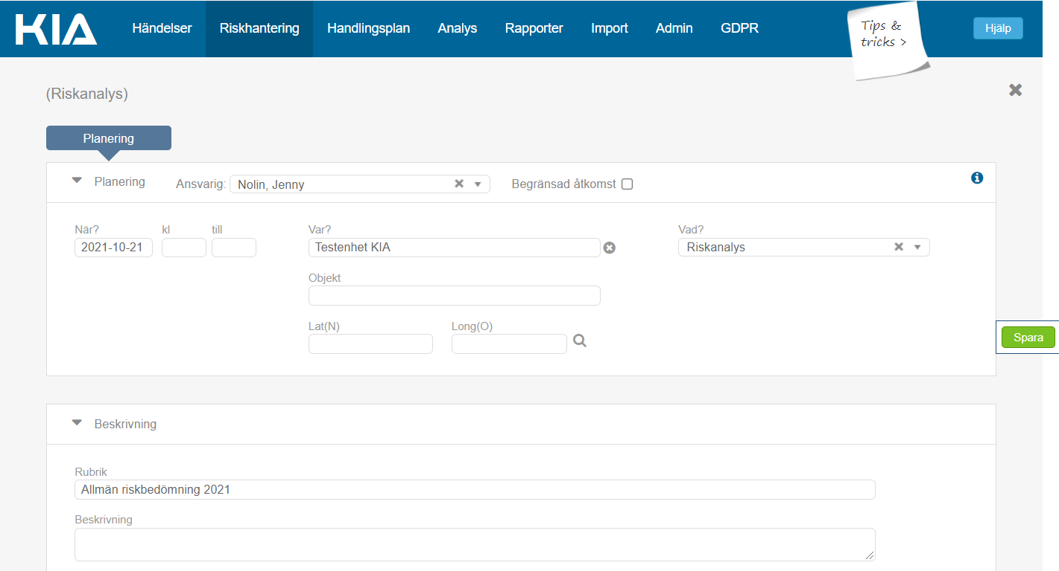
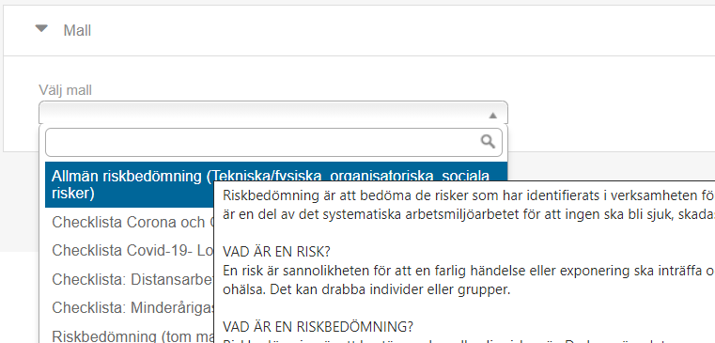
Riskhantering KIA

Slide 19
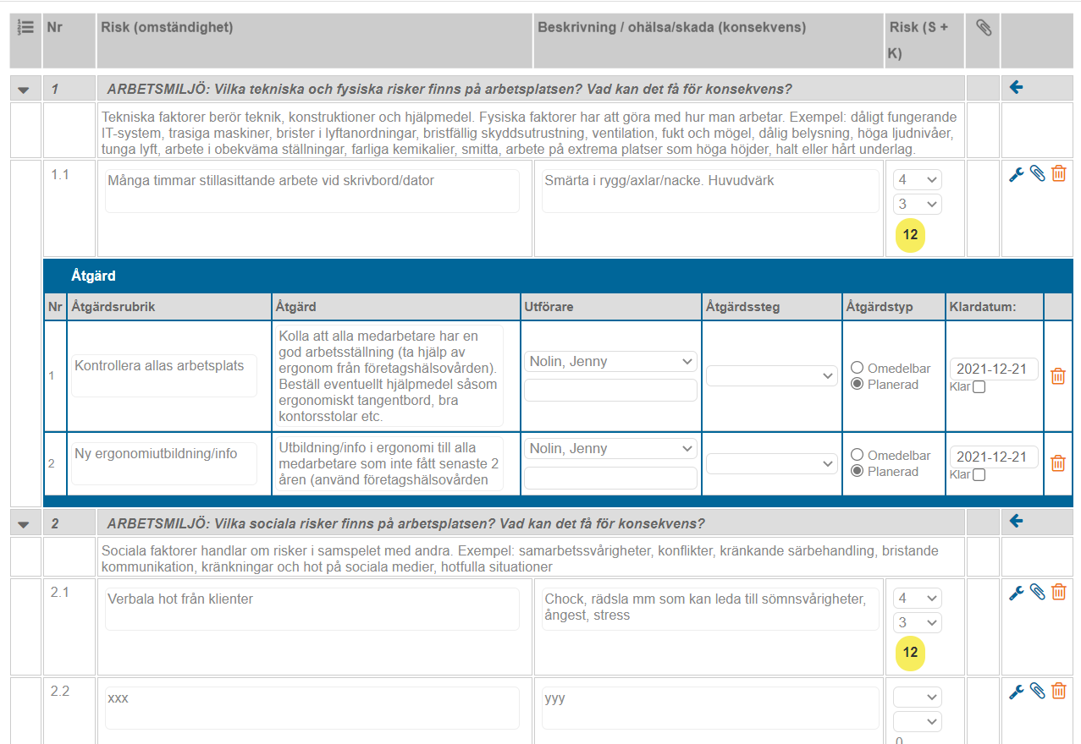

Slide 20
Så här genomför du OSA-enkäten

Slide 21

OSA-rutinen
Du som chef får en enkätlänk och resultatlänk skickad till dig
Du skickar enkätlänken till dina medarbetare precis som du själv önskar
Gemensam deadline är 15 november (beslutad i KFLG), men du kan besluta om tidigare deadline om du vill
Du får ditt resultat genom att följa resultatlänken precis som tidigare
Kommunledningskontoret sammanställer allas resultat genom att använda de centralt sparade resultatlänkarna
Du analyserar och jobbar med dina resultat precis som tidigare
Kommunledningskontoret sammanställer resultat till central nivå (nytt from 2023)
Notes:
Den nya rutinen för OSA-enkäten skiljer sig inte så mycket från hur ni arbetat tidigare inom Bildning. Cheferna kommer fortfarande att skicka ut sin enkät själva, analysera den och bearbeta den.
Men vi behöver säkerställa att länkarna till allas enkäter finns centralt.

Slide 22
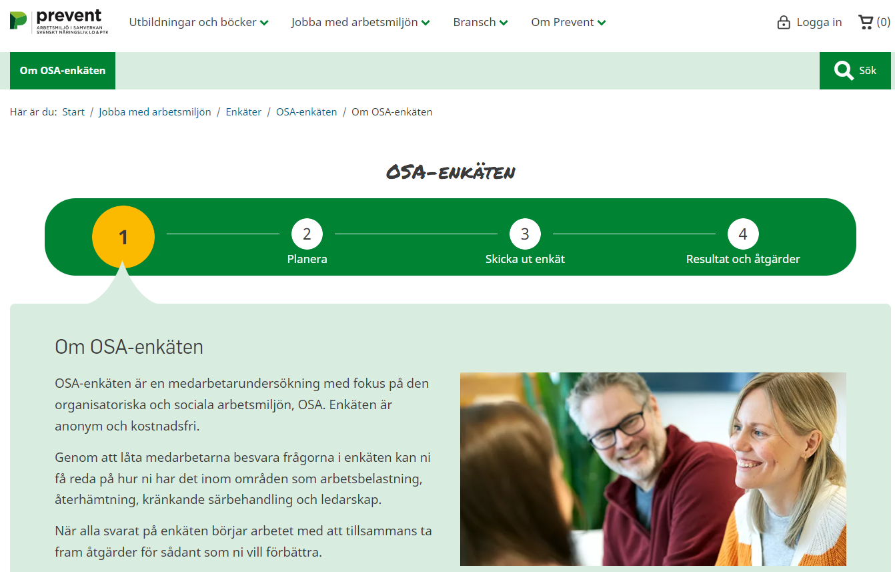
Prevent OSA-enkät
Följ instruktionerna på Prevents hemsida
gällande ”2 Planera” och ”4 Resultat och åtgärder”
Dokumentera resultat + åtgärder i KIA (mallen OSA-enkät resultat och åtgärder)

Slide 23
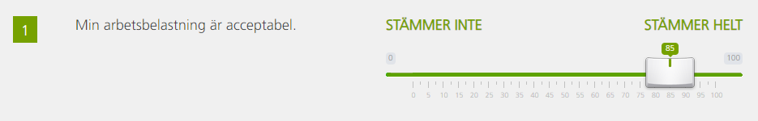
Lägg tid på förberedelser
Be dina medarbetare att tänka på skalan som procentuell.
Ex: ”Min arbetsbelastning är acceptabel” Svaret kan vara att det stämmer till 85 % av tiden
Berätta hur skalan tolkas:
67–100 bra/mycket bra resultat
34–66 lågt/halvbra resultat
0–33 mycket lågt resultat
Notes:
För att resultatet ska kännas relevant att arbeta vidare med behöver medarbetarna få förståelse för enkäten och vikten av att deras svar stämmer med deras verklighet. Instruera hur skalan fungerar – att placera sig i mitten på skalan betyder inte ”kanske” eller ”medel”
I efterhand när ni tillsammans prioriterar vilka områden ni ska jobba på, så kan ni diskutera om det är fruktbart att prioritera ljus eller avbrott när ni t ex arbetar på en förskola. Kanske kan ni enas om att det ligger i jobbets natur och därför kanske inte är det mest relevanta området hos er.

Slide 24
Så här gör du skyddsrond i KIA

Slide 25
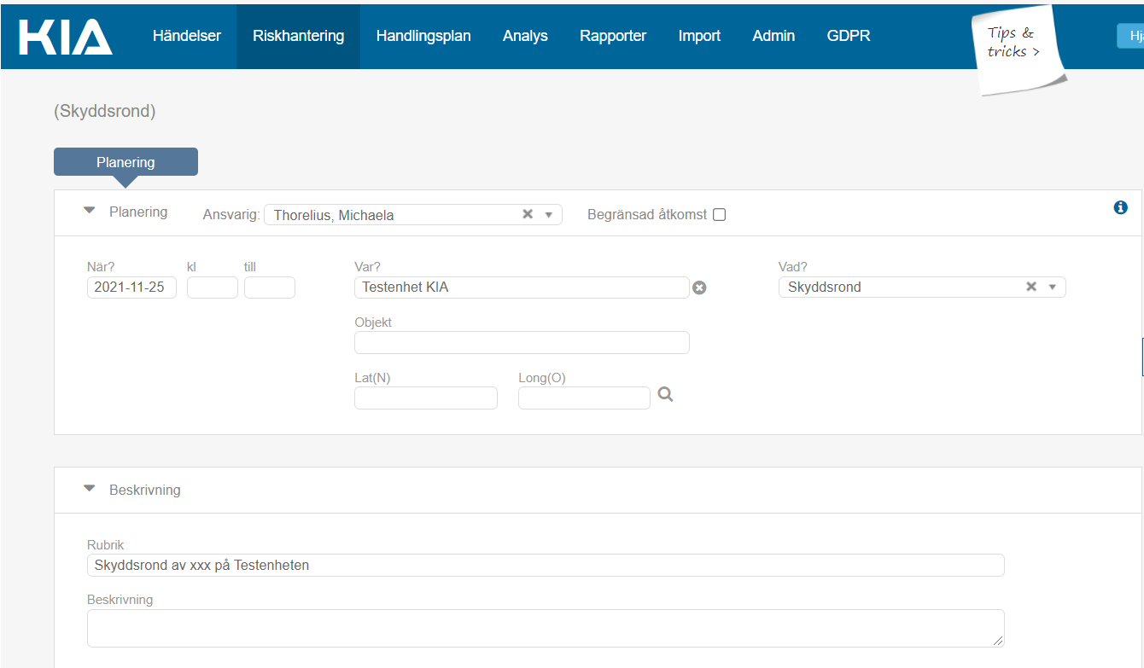
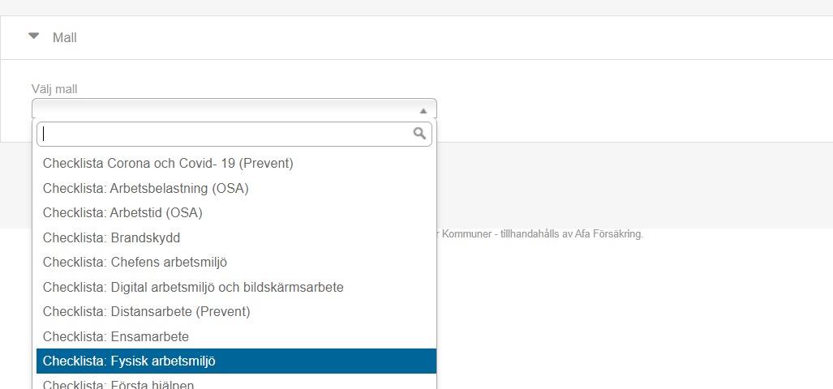

Slide 26
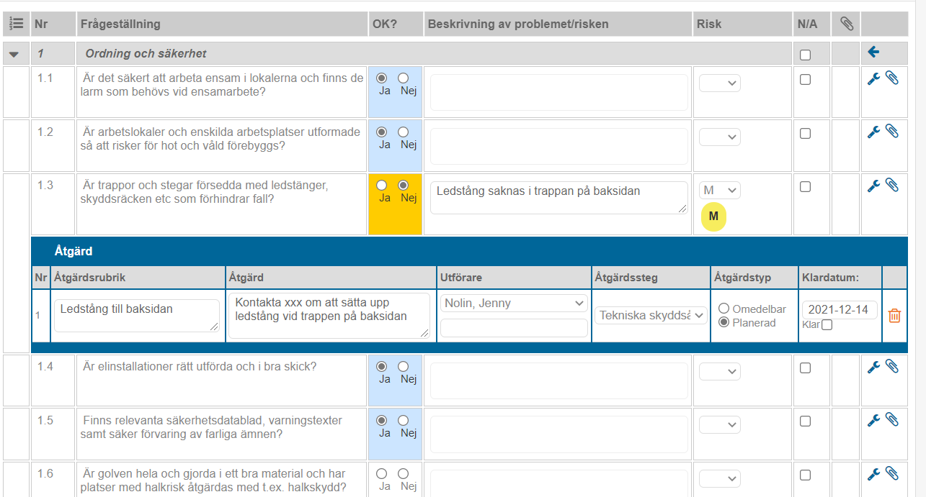

Slide 27
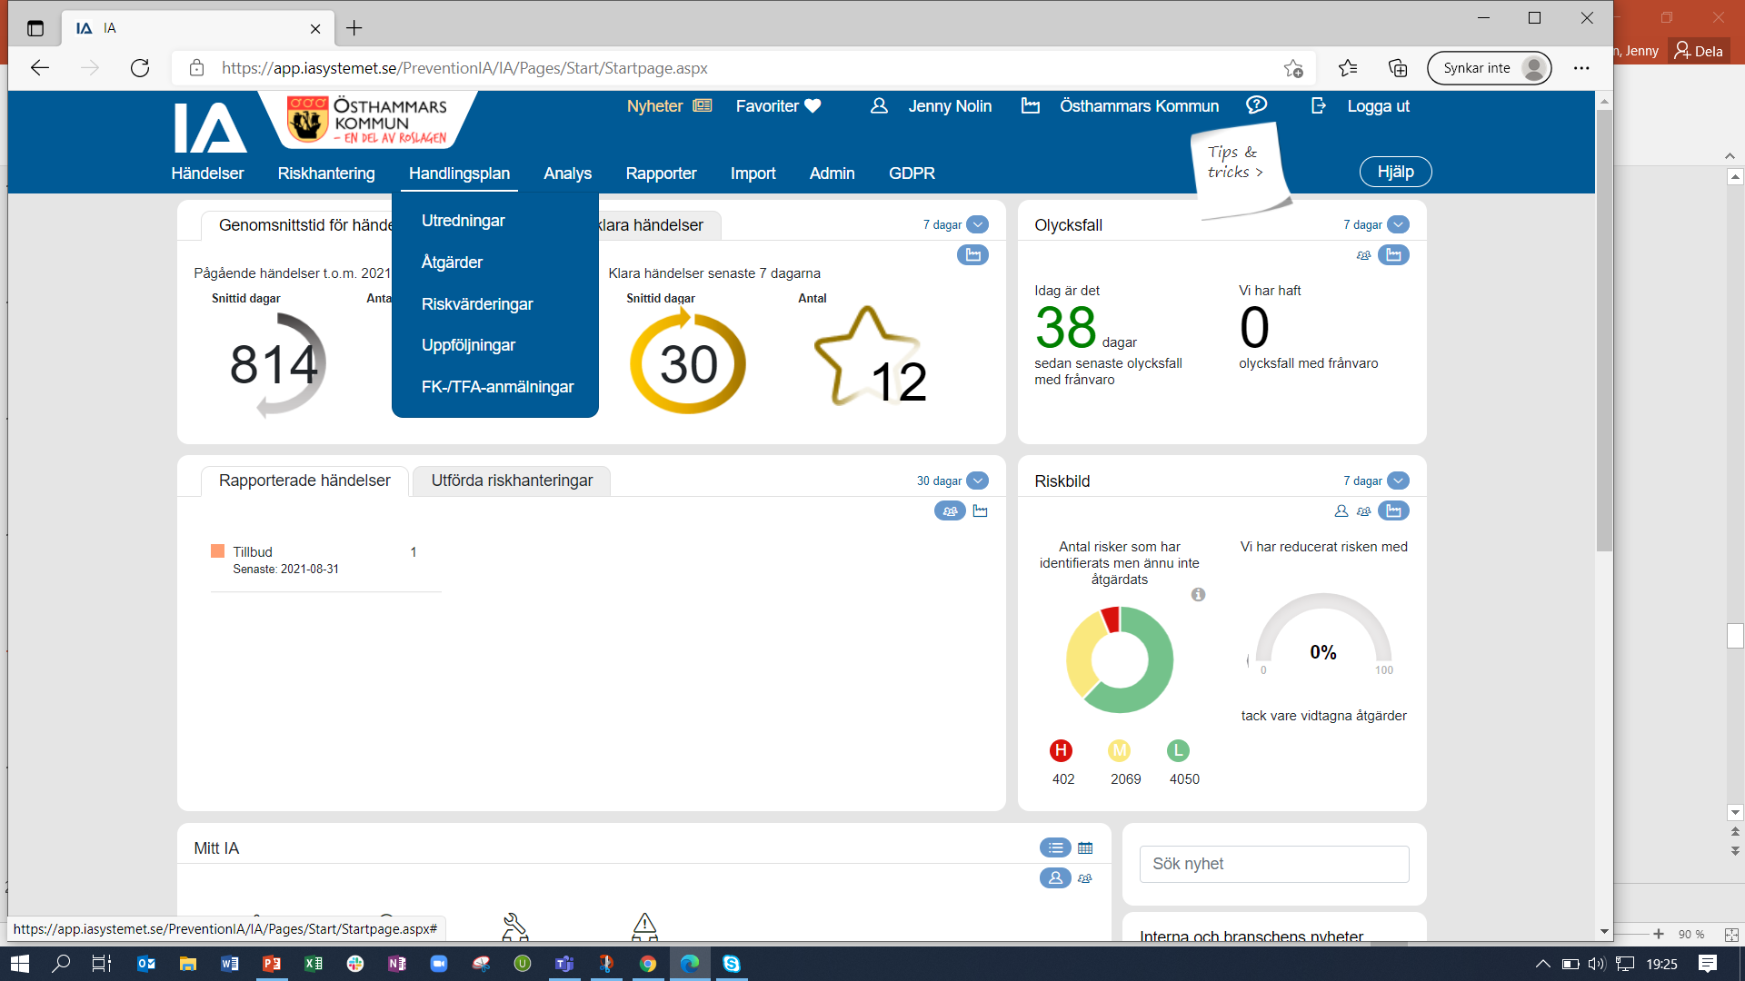
KIA-tips
Lathund för riskbedömning?
Klicka på HJÄLP-knappen i KIA
Se alla mina åtgärder i KIA?
Klicka på Handlinsplan > Åtgärder
Utbildning i KIA från afa

Slide 28
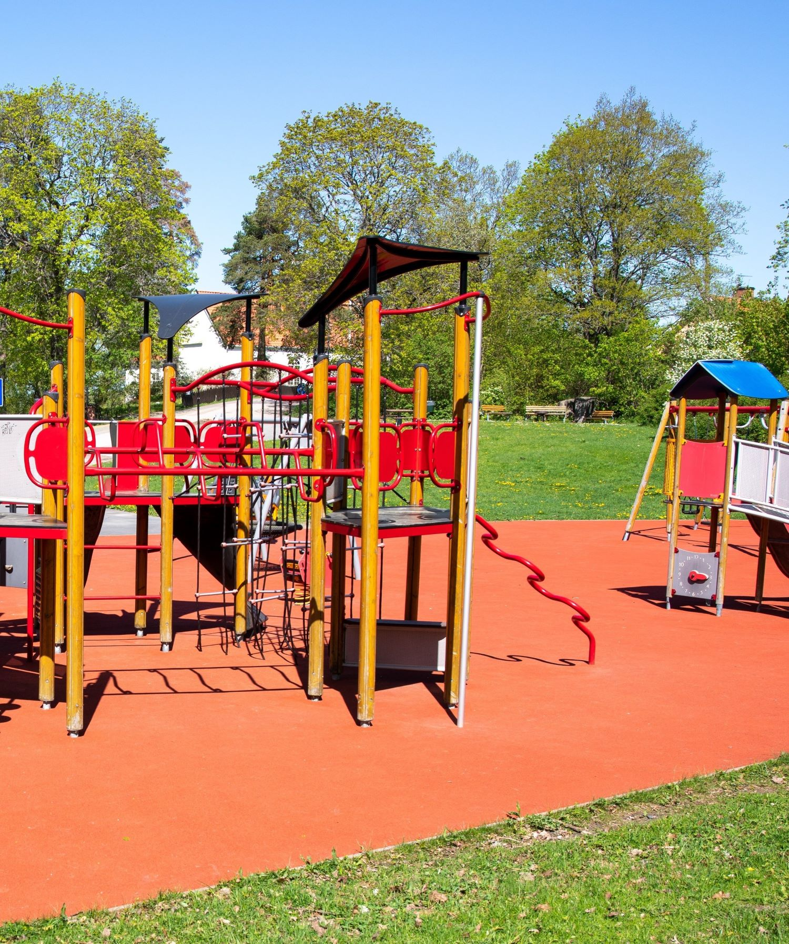
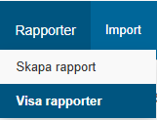

Intresserad av mer statistik och siffror i KIA?
I KIA hittar du nu en färdig rapport-mall.
Rapporten bygger på rullande 12 månader och visar exempelvis:
Vilka händelsetyper som rapporteras.
Vilken status händelser ligger på.
Händelser per månad
Skadeorsak / Risk
Händelser senaste 3 åren.
Mallen hittar du i KIA under Rapporter > Visa rapporter > RAPPORTMALL för Östhammars Kommun rullande 12 månader
Notes:
Denna bild kanske behöver tas bort, jag behöver undersöka vad chefer kan se om dom går in i mallen. /Colin

